Slide 1

26 липня 2026 р.
Класна робота
Узагальнення за розділом «Модернізаційні процеси в державах Європи та в Сполучених Штатах Америки в останній третині ХІХ – на початку ХХ ст. Держави Азії»

Slide 2

ТЕМИ
Хронологія
Поняття
Вгадай героя
Карта
Загальні питання

Slide 3
1
2
3
4
5
6
7
8
9
10
11
12
13
14
15
16
17
18
19
20
21
22
23
24
25
26
27
28
29
30
31
32
33
34
35

Slide 4
1
2
3
4
5
6
7
8
9
10
11
12
13
14
15
16
17
18
19
20
21
22
23
24
25
26
27
28
29
30
31
32
33
34
35

Slide 5

Коли утворилася Австро-Угорська імперія?
Відповідь
1867 р.

Slide 6
Коли розпочалася франко-прусська війна?
Відповідь
19 липня 1870 р.

Slide 7
Коли відбулася російсько-турецька війна, що була пов'язана з Балканською кризою?
Відповідь
1877-1878 рр.

Slide 8
Коли в США запровадили антитрестівське законодавство – Акт Шермана?
Відповідь
1890 р.

Slide 9
Коли було засновано Лейбористську партію у Великій Британії?
Відповідь
1900 р.

Slide 10
Коли в Англії відбувся палацовий переворот, що отримав назву
"Славна революція"?
Відповідь
1908 р.

Slide 11
Коли розпочалася Сіньхайська революція в Китаї?
Відповідь
1911 р.

Slide 12
Як називається форма монополії, учасники якої домовляються про обсяги виробництва, ціни та поділ ринків збуту?
Відповідь
Картель

Slide 13
Як називається державна зовнішня політика, спрямована на поширення та зміцнення панування над іншими державами й регіонами?
Експансіонізм
Відповідь

Slide 14
Як називається відокремлення суспільних груп за расовими, соціальними, релігійними чи іншими ознаками з обмеженням їхніх прав?
Відповідь
Сегрегація

Slide 15
Як називається самоврядна держава, що входить до складу Співдружності, очолюваної Великою Британією?
Відповідь
Домініон

Slide 16
Як називається державне правління, за якого разом із монархом правлять парламент і уряд, а монарх зберігає значні повноваження?
Дуалістична монархія
Відповідь

Slide 17
Як називається форма монополії, що забезпечує надприбутки завдяки централізованому збуту продукції?
Відповідь
Синдикат

Slide 18
Як називається держава-імперія, яка володіє колоніями та використовує їхні ресурси?
Колоніальна імперія
Відповідь

Slide 19
Японський імператор, за правління якого в 1868 р. розпочалися масштабні реформи, що перетворили країну на модерну державу.
Відповідь
Муцухіто

Slide 20
Американський президент, який проводив політику «справедливого курсу» та отримав репутацію «руйнівника трестів».
Відповідь
Теодор Рузвельт

Slide 21
Президент США, реформи якого отримали назву «нова демократія», а сам він був представником Демократичної партії.
Відповідь
Вудро Вільсон

Slide 22
Найбільшої могутності Іспанія досягла за правління короля …
Відповідь
Філіпа ІІ

Slide 23
Китайський революціонер та ідеолог, який сформулював «три народні принципи»: націоналізм, народовладдя та народний добробут.
Відповідь
Сунь Ятсен

Slide 24
Китайський генерал, який очолював монархістів під час Сіньхайської революції.
Відповідь
Юань Шикай

Slide 25
Британський політик, діяльність якого докладно описана в параграфі про реформи Великої Британії та якого називали одним із лідерів лібералів.
Девід Ллойд Джордж
Відповідь

Slide 26
Яка країна в другій половині ХІХ ст. провела реформи Мейдзі та стала на шлях модернізації?
Японія
Відповідь

Slide 27
Яка країна наприкінці ХІХ – на початку ХХ ст. проводила політику «блискучої ізоляції»?
Відповідь
Велика Британія

Slide 28
Яка країна наприкінці ХІХ ст. швидко розвивалася та перетворилася на могутню колоніальну імперію в Азії?
Відповідь
Японія

Slide 29
Яка країна зазнала поразки у війні з Японією 1904-1905 рр.?
Відповідь
Росія

Slide 30
У ході революції в Російській імперії відбулися вибори до першого представницького органу – …
Відповідь
Державної Думи

Slide 31
У 1873 р. з ініціативи
Отто фон Бісмарка було укладено …
Союз трьох імператорів
Відповідь

Slide 32
Яку за рахунком Республіку започаткувала Конституція Франції 1875 р.?
ІІІ
Відповідь

Slide 33
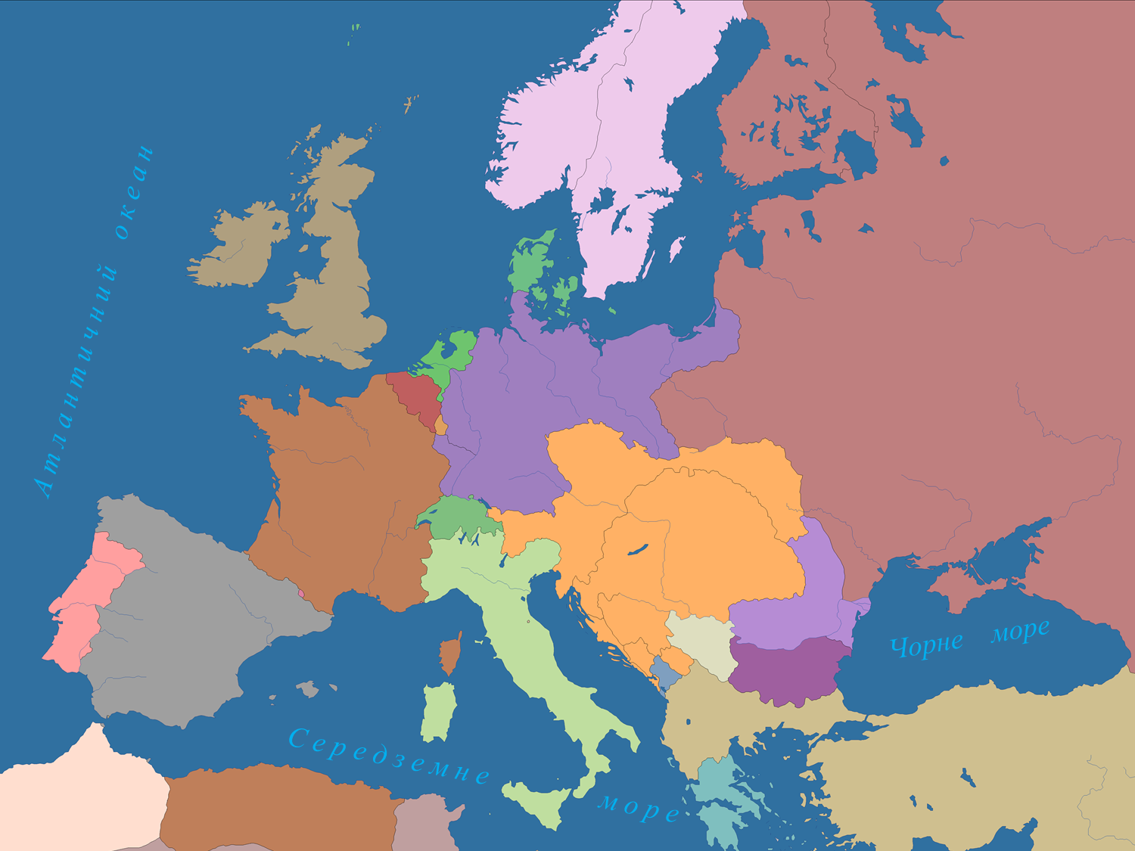
2
Якою цифрою на карті позначено країну, яка після війни 1870-1871 рр. втратила Ельзас і Лотарингію?
5
4
3
6
1
7
Відповідь
3

Slide 34
2
Якою цифрою на карті позначено країну, яка володіла найбільшою колоніальною імперією на початку
ХХ ст.?
5
4
3
6
1
7
Відповідь
2

Slide 35
2
Якою цифрою на карті позначено країну, яка вела війну з Османською імперією в 1877-1878 рр.?
5
4
3
6
1
7
Відповідь
5

Slide 36
2
5
4
Якою цифрою на карті позначено дуалістичну монархію?
3
6
1
7
Відповідь
6

Slide 37
Якою цифрою на карті позначено країну, яка після свого об’єднання стала однією з провідних промислових держав Європи?
2
5
4
3
6
1
7
Відповідь
4

Slide 38
2
Якою цифрою на карті позначено країну, в якій у 1900 р. було створено Лейбористську партію?
5
4
3
6
1
7
Відповідь
2

Slide 39
Якою цифрою на карті позначено країну, яка внаслідок війни зі США втратила Кубу, Пуерто-Рико, Філіпінські острови?
2
5
4
3
6
1
7
Відповідь
1

Slide 40
«Історична Вікторина»

